Slide 1

Социальная практика
«СПУТНИКИ ЗДОРОВЬЯ»
Бюджетное учреждение Омской области
«Комплексный центр социального обслуживания населения
Омского района»
Автор практики: Рыбалко Надежда Анатольевна,
руководитель бюджетного учреждения Омской области «Комплексный центр социального обслуживания населения Омского района»
Соавторы: Коплик Денис Владимирович,
мед.брат по массажу,
Зельцова Вероника Сергеевна,
аналитик

Slide 2


ФЕДЕРАЛЬНЫЙ ПРОЕКТ
«СТАРШЕЕ ПОКОЛЕНИЕ»
Национального проекта «ДЕМОГРАФИЯ»
Актуальность практики
Низкий уровень доступности пожилых граждан,
в том числе из отдаленных сельских поселениях,
к медицинскому, физиотерапевтическому оборудованию у поставщиков медицинских услуг
1
Проблемы, решаемые
в рамках
федерального проекта «Старшее поколение»
Отсутствие денежных средств у граждан пожилого возраста для посещения реабилитационных процедур в частных клиниках
2
Изменение жизнеспособности в пожилом возрасте: снижение мобильности, саркопения, когнитивные и сенсорные нарушения
3

Slide 3
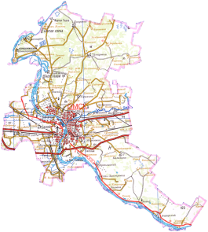
Актуальность практики
в Омском муниципальном районе
Низкий уровень доступности к физиотерапии у граждан пожилого возраста, проживающих на территории Омского муниципального района
1
Проблемы, решаемые непосредственно в рамках нашей практики
Наличие ограниченного социального взаимодействия (общения) у старшего поколения
2
Наличие более 500 граждан пожилого возраста, проживающих в Омском районе, на стационарном обслуживании
3

Slide 4

Цель практики,
целевая аудитория
Целевая аудитория:
Малообеспеченные граждане пожилого возраста, проживающие в Омском муниципальном районе
Цель:
Повышение уровня качества жизни граждан старшего поколения путем комплексной системы реабилитации
Количество участников: 283 человека

Slide 5
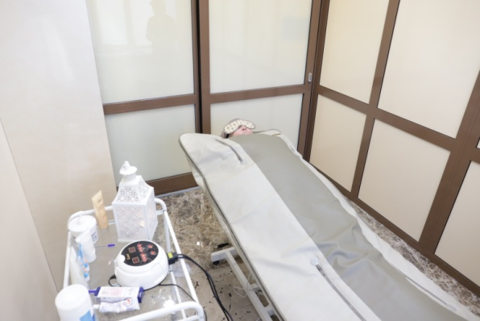


Краткое описание практики
«Спутники здоровья»
"Спутники Здоровья" – это инновационная стационарозамещающая технология, направленная на создание долговременного ухода для граждан пожилого возраста, с целью укрепления здоровья, снижение инвалидности и хронических заболеваний
Физическая реабилитация
Ментальная реабилитация
Культурно-досуговые мероприятия

Slide 6
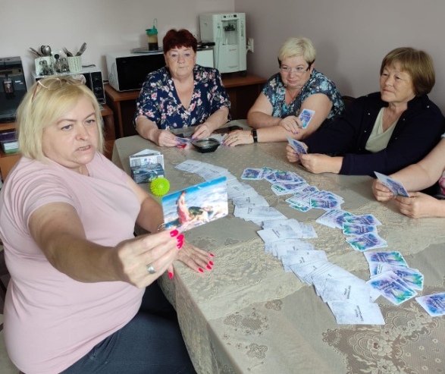
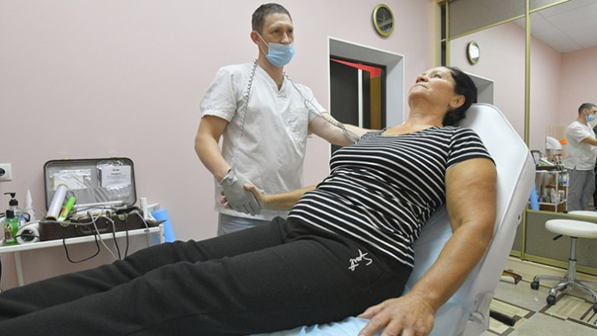
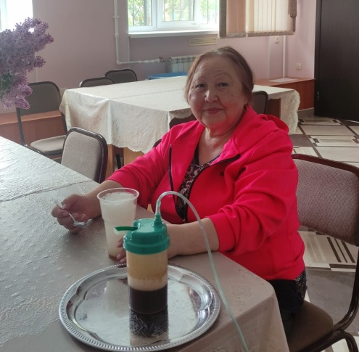
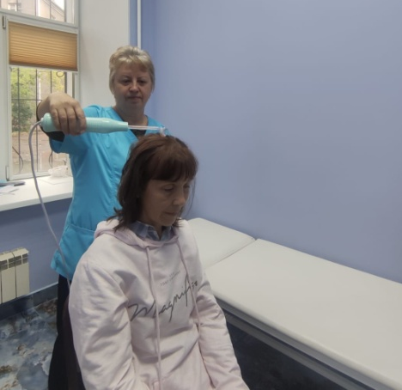
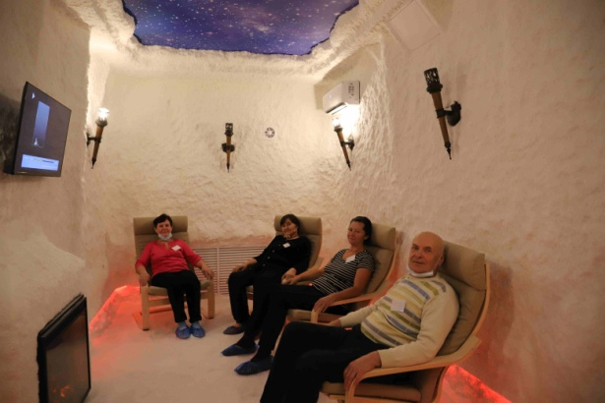
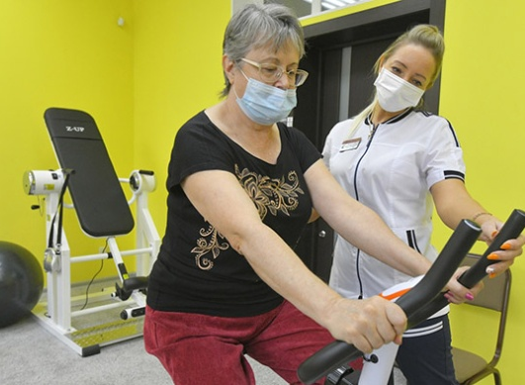
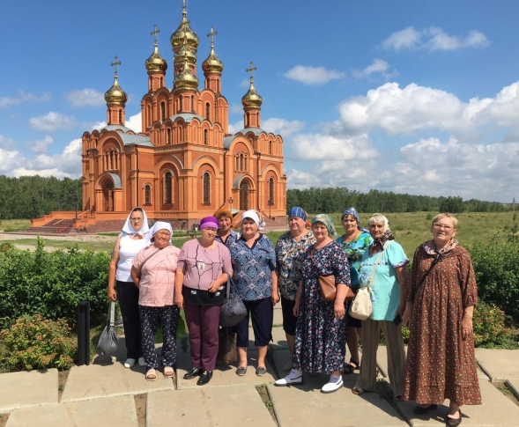
Психологические тренинги
Инфундирный фиточай, кислородный коктейль
Массаж: ручной и аппаратный
Предоставляемые социальные услуги
Физиотерапия
Соляная комната
Культурно-досуговые мероприятия
Лечебная физическая культура

Slide 7
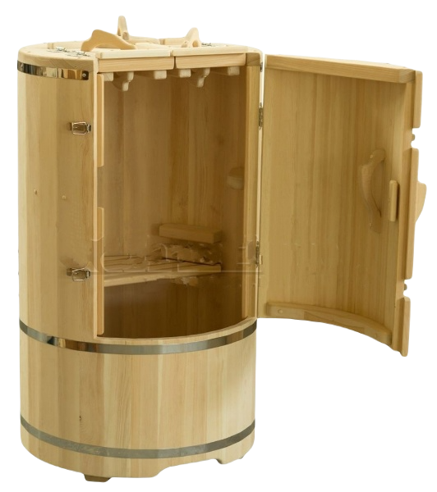
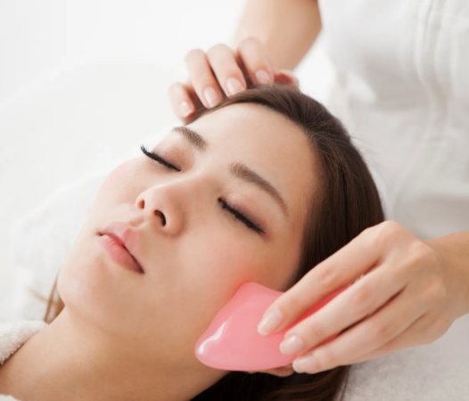
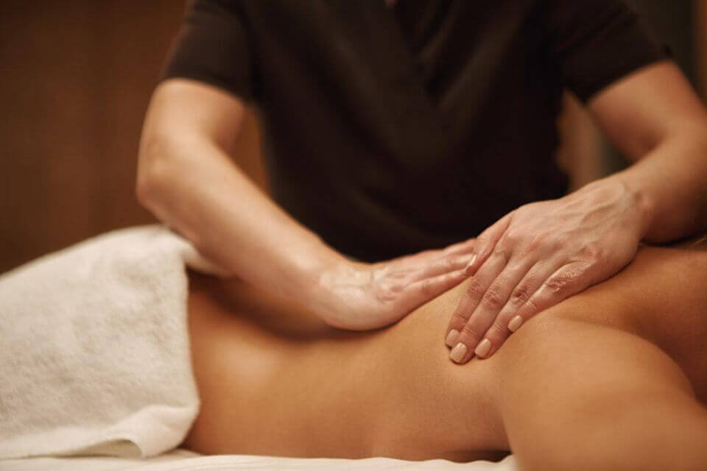
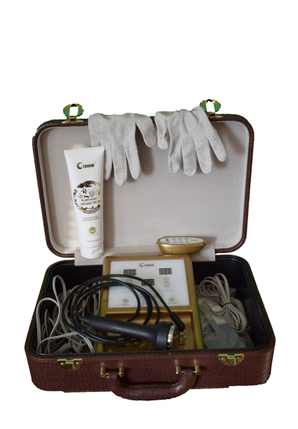
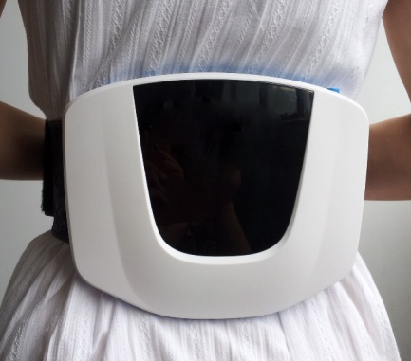
Китайский массаж гуаша
Инновационное оборудование и технологии
Фитобочка
Ручной массаж по китайской методике
Лазерный поясничный массажер «RAYCOME»
«БиоЭнергоМассажер»

Slide 8
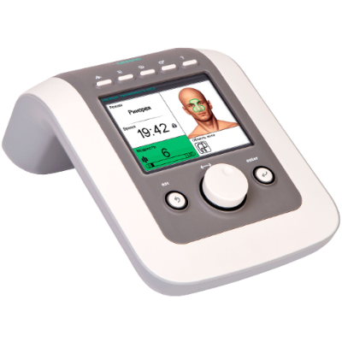
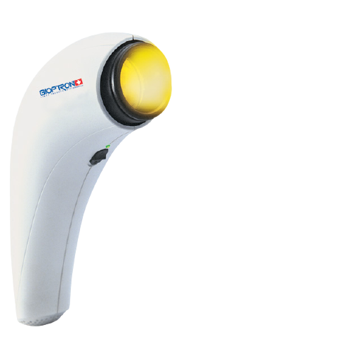
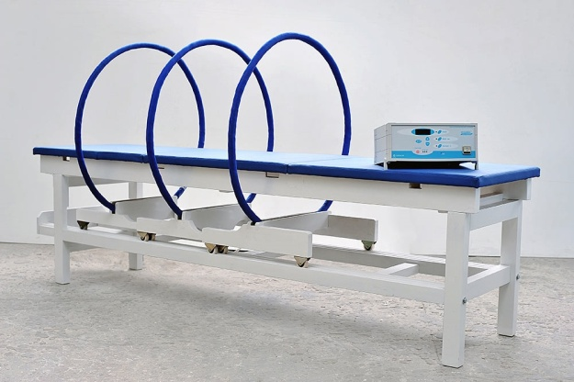
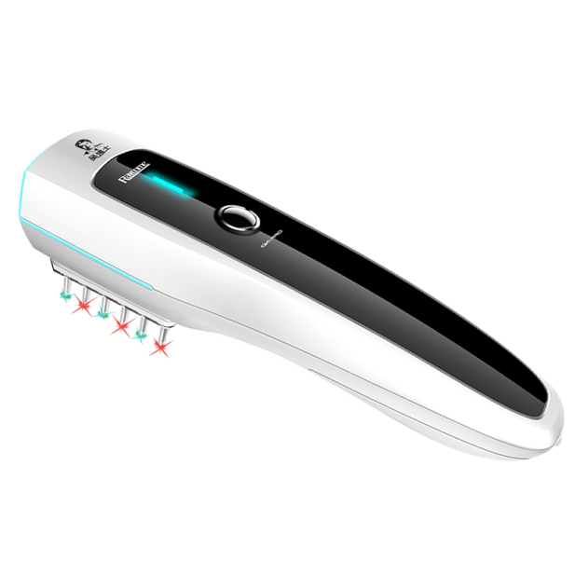
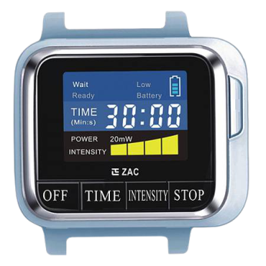
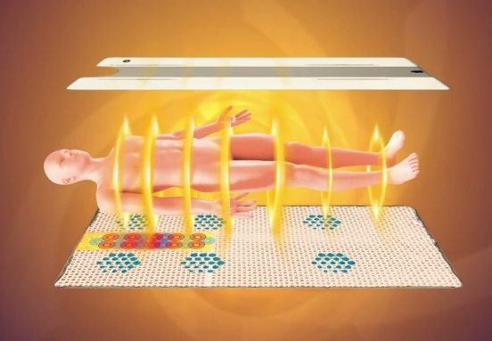
«ДЭНАС»
Инновационное оборудование
«Биоптрон»
«Колибри эксперт»
«Термо-инфракрасный массажер» (ТИМ)
«Лазерная
3D расческа»
«Аппарат ZAC»

Slide 9



Задачи практики
ЗАДАЧА 1
ЗАДАЧА 2:
Проведение подготовительных работ (получение медицинской лицензии, приобретение оборудования, поиск/обучение кадров, подготовка реабилитационного пространства)
Выстраивание механизма взаимодействия учреждения с социальными партнерами по формированию групп заездов среди граждан пожилого возраста

Slide 10
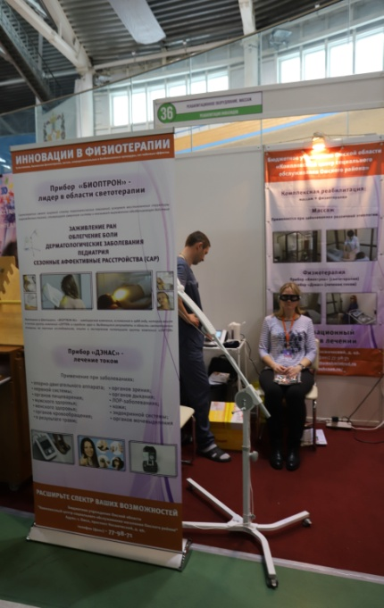
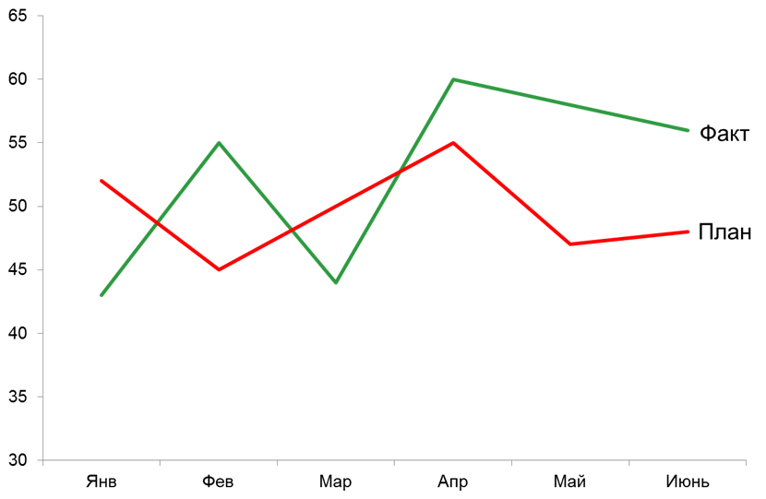


Задачи практики
ЗАДАЧА 3
Формирование комплексной системы оздоровления
ЗАДАЧА 4
Оценка эффективности практики
ЗАДАЧА 5
Распространение опыта и результатов практики посредством методической деятельности, мастер-классов, семинаров-практикумов, СМИ

Slide 11
Этапы прохождения практики «Спутники здоровья»
ПОДГОТОВИТЕЛЬНЫЙ ЭТАП
выявление граждан пожилого возраста с помощью информационной системы "ГИС "ЭСРН", телефонных звонков, подворового обхода, через общественные организации, здравоохранение
ИНФОРМАЦИОННЫЙ ЭТАП
подготовка информационных материалов о практике;
осуществление подворовых обходов пожилых граждан, распространение информационного материала;
проведение опроса среди целевой аудитории о желании участия в практике;
формирование групп участников;
проведение первоначальной диагностики на аппарате "Дэнас", запись показателей, характеризующих состояние здоровья, в карту клиента, составление индивидуальной программы.

Slide 12
Этапы прохождения практики «Спутники здоровья»
ОСНОВНОЙ ЭТАП
ежедневный предпроцедурный осмотр;
проведение физиотерапевтической реабилитации;
проведение промежуточной диагностики основных показателей, занесение в карту;
проведение психологических тренингов;
проведение культурно-досуговых мероприятий
АНАЛИТИЧЕСКИЙ ЭТАП
выходная диагностика общего состояния здоровья участников практике по окончанию 10ти дневного курса;
анализ количественных результатов;
анализ качественных результатов;
получение обратной связи от участников проекта;
тиражирование и обмен опытом с другими социальными организациями

Slide 13
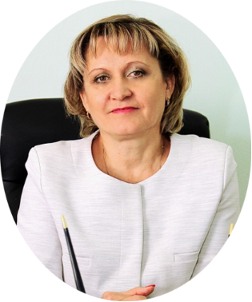
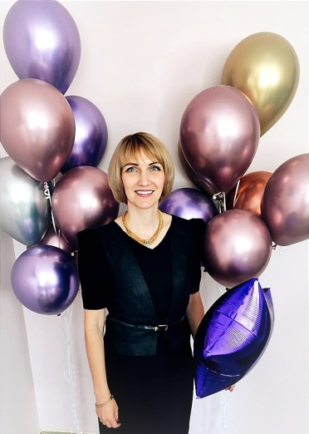
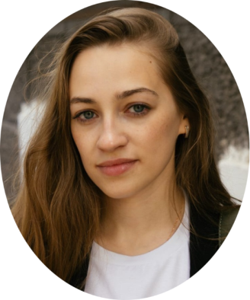
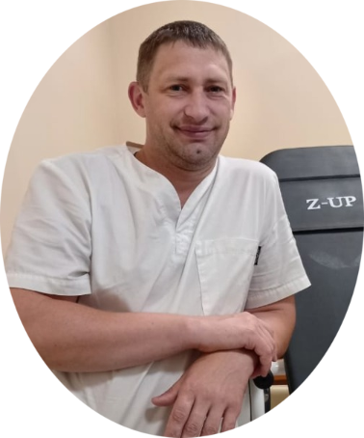
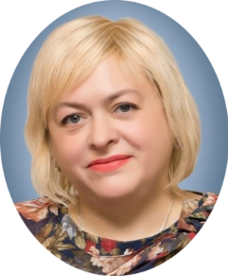
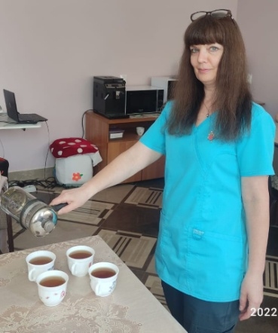
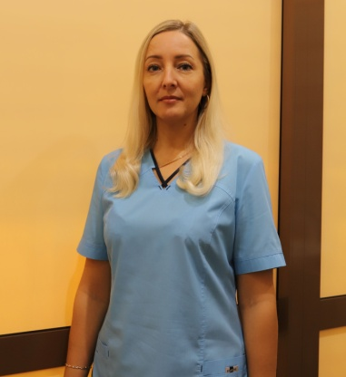

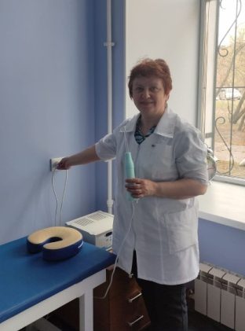
Рабочая группа практики «Спутники здоровья»
Руководитель практики
(руководитель учреждения)
Координатор
(аналитик)
Координатор
(заведующий дневным
отделением)
Медицинский брат
по массажу
Психолог
Медицинская сестра
Инструктор по ЛФК
Медицинская сестра по физиотерапии

Slide 14

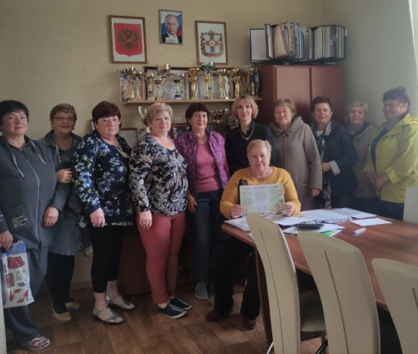
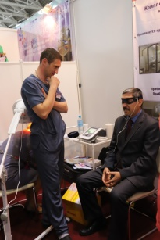
Количественные показатели практики «Спутники здоровья»
283 из 126 участников прошли
комплексную реабилитацию
Показатели | Ед | Плановые | Фактические
Участники практики | Чел. | 126 | 283
Количество социальных услуг | Шт. | 16 500 | 19 050
Психологические тренинги | Шт. | 14 | 24
Печатная продукция | Шт. | 1 100 | 2 500

Slide 15
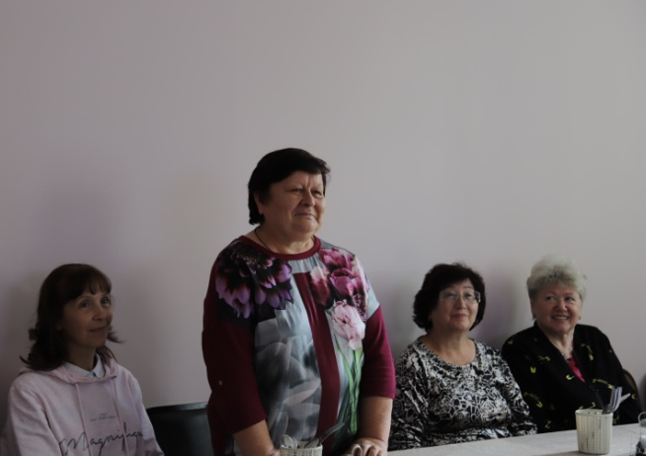

Качественные показатели практики «Спутники здоровья»
Показатели | Ед | Результат
Улучшение самочувствия у участников | % | 100 %
Положительная обратная связь | % | 100 %
Повышение уровня социализации, социальной активности | % | 99 %
Трудоустроились после практики | % | 8 %

Slide 16

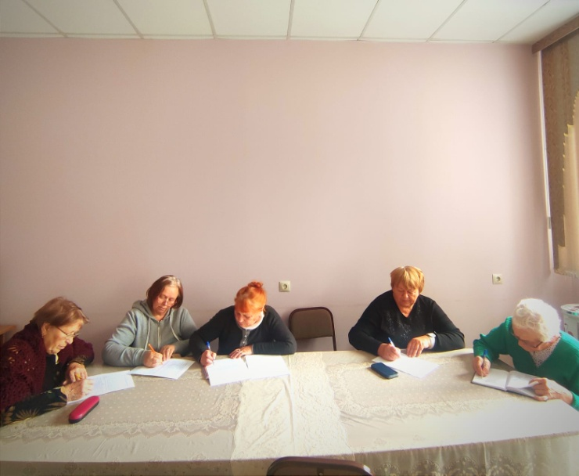

Качественные результаты практики «Спутники здоровья»
«…мне нигде, никто не мог помочь с моей проблемой
(рана на ноге), но, пройдя курс реабилитации на аппаратах «Биоптрон» и «Дэнас», мне значительно стало легче,
нога перестала болеть»
Татьяна Ивановна
Выдержки из отзывов участников практики
«…после каждого сеанса ощущение глубочайшего отдыха и
восстановления. Это не просто массаж, чтобы снять боль,
это массаж, который реально улучшает уровень жизни»
Вадим Викторович
«…руки массажиста действительно исцеляют, а оборудование действительно помогает» Любовь Владимировна

Slide 17
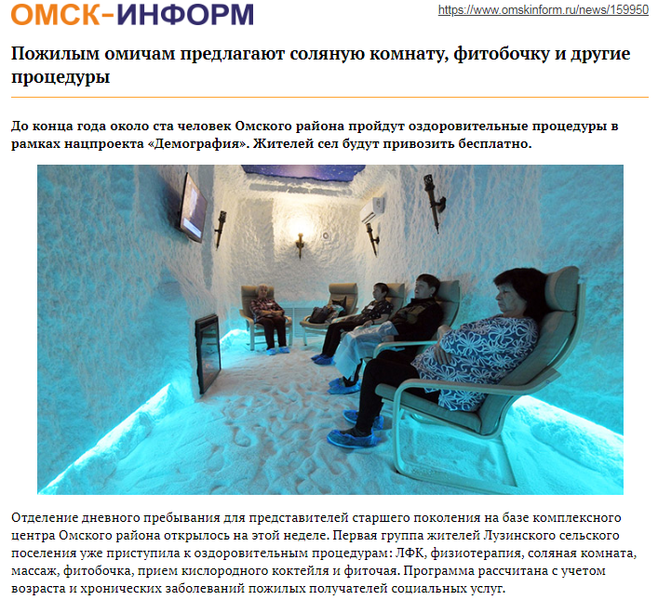
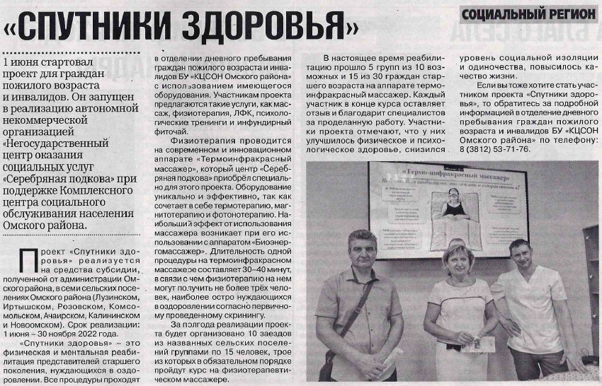
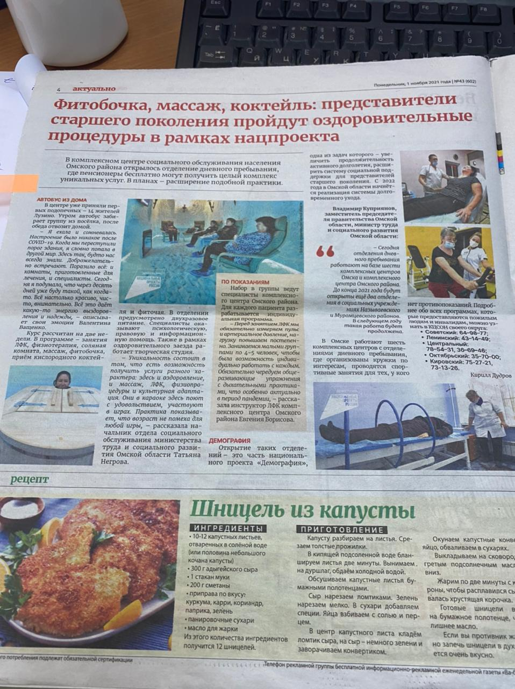
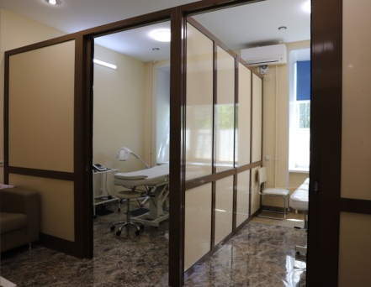
Публикация в СМИ

Slide 18


Тиражируемость практики
«Спутники Здоровья»
Участие практики
«Спутники Здоровья» во Всероссийском конкурсе, проходившем в городе Анапа
в 2021 году
Мы помогаем коллегам из других субъектов развивать стационарозамещающую технологию

Slide 19
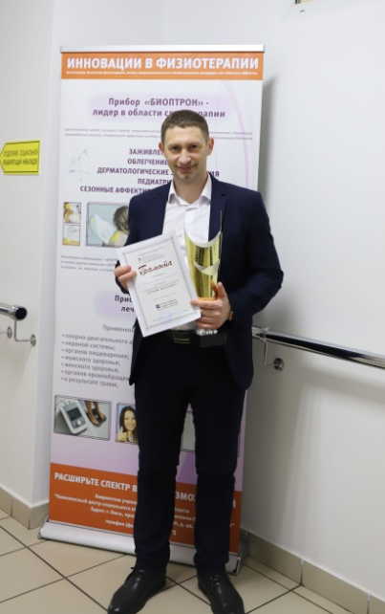
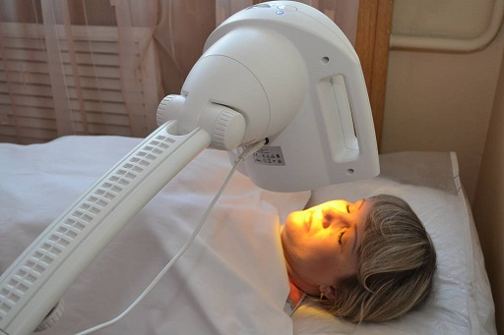
Инновационность практики
«Спутники здоровья»
Синергия возможностей инновационного оборудования и специалиста высокой квалификации
Уникальность практики в сочетании разных методов и технологий реабилитации
в соответствии с медицинскими показаниями участников
Доступность пожилых граждан к услугам физиотерапии
Комплексная работа:
физиотерапия,
психологические тренинги (беседы),
культурно-досуговые мероприятия

Slide 20

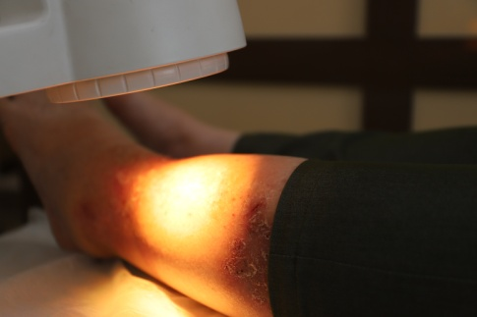
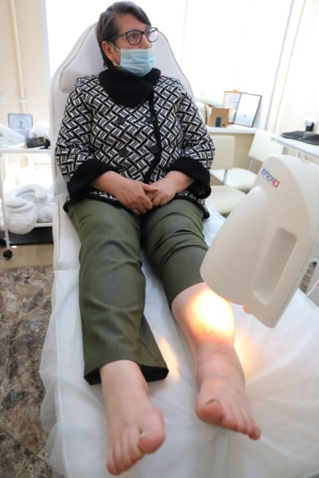
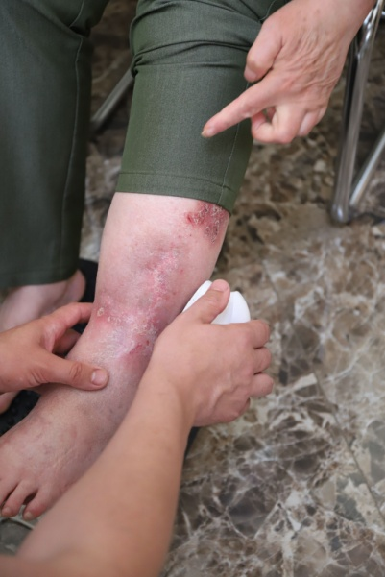
Общественная значимость практики «Спутники здоровья»
ИСТОРИЯ КЛИЕНТА
Диагноз до: трофическая язва кожи после перелома ноги и 4^{х} операций
Результат после курса:
рана зажила, боль ушла,
вернулось желание жить и работать
(после реабилитации трудоустроилась)

Slide 21
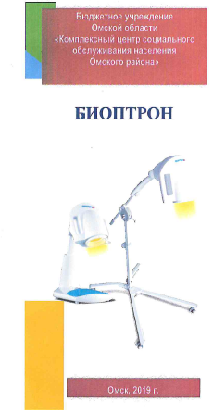
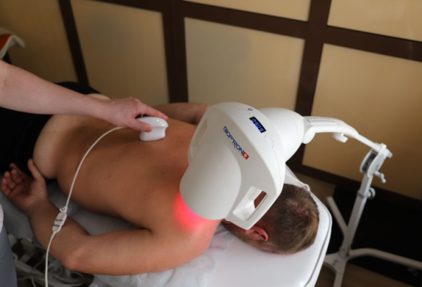
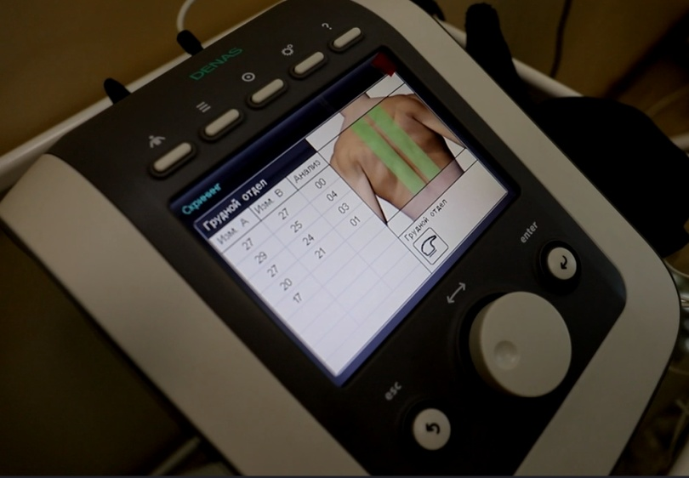
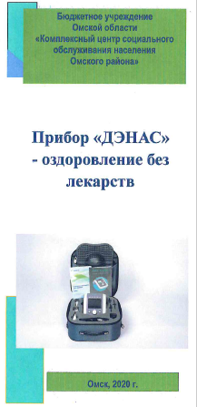
Общественная значимость практики «Спутники здоровья»
ИСТОРИЯ КЛИЕНТА
Диагноз до: миозит подостной мышцы,
артрит плеча
Результат после курса:
плечевой сустав стал
более подвижным,
устранился болевой синдром и воспалительный процесс
(в настоящее время приобрел дачу и работает на приусадебном участке)

Slide 22
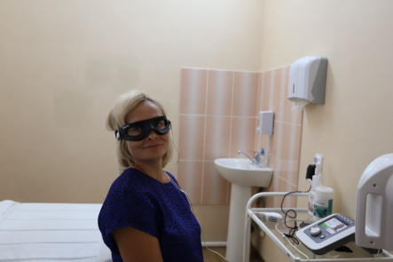
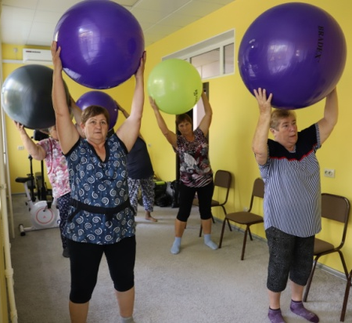
Дальнейшие перспективы практики
«Спутники здоровья»
Осуществление взаимосвязи и взаимодействия с медицинскими, общественными организациями и пр.
Обеспечение долгосрочной помощи и поддержка стратегии здорового (активного) старения
Постоянное развитие и современные технологии
Повышение социальной активности и адаптации граждан старшего поколения
к современному ритму жизни, создание условий для их активного долголетия
Расширение стационарозамещающих услуг, тиражирование практики, внедрение новых методик и элементов в работу

Slide 23
Наши контакты
Наименование учреждения: бюджетное учреждение Омской области «Комплексный центр социального обслуживания населения Омского района»
Руководитель учреждения / практики:
Рыбалко Надежда Анатольевна
Все вопросы по тиражированию и сотрудничеству
по телефону: 8 (3812) 77-98-71
Адрес электронной почты: omsky_kcson@mtsr.omskportal.ru
Сайт: www.bukcson.ru

